Slide 1
Analýza uživatelských potřeb a prototypování
Tomáš Bouda
KISK 2015 Komunikace Člověk-počítač

Slide 2

Vaše nápady???
„You can observe a lot by just watching.“
Yogi Berra
http://en.wikipedia.org/wiki/Yogi_Berra
Notes:
http://www.amazon.com/You-Can-Observe-Lot-Watching/dp/0470454040
Basketbalista, který pozoroval týmové zapojení hráčů.
New York Yankees
Práce týmu, role v týmu, vztahy v týmu apod.

Slide 3
Změna, inovace, nápad
Odpovězte si na dvě základní otázky:
Co chtějí vaši uživatelé?
Co chcete vy?
Máme spoustu cílů – společenské, obchodní, finanční, ekologické apod.
Notes:
Jedno bez druhého nejde dohromady.

Slide 4
Uživatelský výzkum (Analýza uživatelských potřeb)
Potřebujete vědět:
Kdo je vaše cílovka?
Jaký je váš konkrétní uživatel?
Co si vaši uživatelé myslí?
Jaké jsou jejich hodnoty a cíle?
Jaké jsou jejich pracovní a denní úkoly?
Jaké jsou jejich konkrétní úkoly, které budou řešit prostřednictvím vaší technologie/ produktu/aplikace/řešení?
Notes:
Hodnoty a cíle – někdo si pořídí obložené auto s palu

Slide 5
analýza uživatelských potřeb – jakou metodologii byste použili?
Pozorování uživatelů v jejich přirozeném prostředí je nejvhodnější, ale zato časově náročné.
Dotazníkové šetření a interview jsou metody vhodné k statistické analýze a v případě většího počtu účastníků výzkumu. V případě dotazníku přicházíme o přímý kontakt s cílovou skupinou.
Focus groups jsou užitečné, ale náročné na organizaci.

Slide 6
1) Pozorování
Jack Whalen – Call Centrum pro opravu kopírek XEROX PARK http://choo.fis.utoronto.ca/fis/courses/lis2176/Readings/bobrow.pdf
Proces pozorování
Spřátelte se s pozorovanými X nedávejte o sobě vědět.
Pozorujte všechno, co uživatelé dělají.
Zhodnoťte všechno, čeho jste si všimli (bez uživatelů i s uživateli v průběhu pozorování).
Hledejte chyby a chvíle, kdy se uživatelé zmýlí nebo jim něco nejde.
Notes:
http://www.linkedin.com/pub/jack-whalen/10/635/5bb
Nejschopnější v call centru byl ten, který zde pracoval nejdéle.
Jako druzí nejschopnější však zde nebyli ti, kteří zde byly druhou nejdelší dobu, ale ti, kteří seděli vedle prvního.
One of my favourite examples of participant observation
comes from Jack Whalen and colleagues at Xerox PARC.
They were studying a call centre for photocopier repair,
so these were people who field questions for technicians,
and, over the telephone, help them work through troubleshooting broken photocopiers.
Doing this over the phone can be extremely difficult.
What Whalen and colleagues found was that, as you might expect,
the most proficient person in this copier repair centre was the person who’d been the longest.
It was the skill that they’d built up over a period of time.
What’s interesting is that the second most effective person at this repair centre was not the person
who’d been the second longest, but rather the person who’d sat next to the person who had been the longest.
What they realized was that, by sitting next to an expert, these repair technicians were able
to pick up all of the informal skills of doing repair work that aren’t written down in manuals anywhere.
And it’s this apprenticeship model that helped somebody really excel in their job.

Slide 7
2) Dotazník a Interview
Jak si vybrat respondenty?
  Z cílové skupiny?
  Mohou aktuálně systém užívat/nevyužívat?
Nábor respondentů
  Soc. sítě
  „Zeptej se ségry“
  Motivovali byste je k participaci?
Notes:
Jiná cílová skupina problém třeba již řeší a potýkají se s ním.

Slide 8
2) Dotazník a Interview
Položte dobrou otázku, dostanete dobrou odpověď.
Dobré otázky
Jak je pro vás denní update systému podstatný?
Co na programu máte rádi?
-> Používejte otevřené otázky
-> Ticho je také důležité, většinou pak někdo začne mluvit.
Špatné otázky
Co byste dělal/měl rád/chtěl v tomto hypotetickém případě.
Jak často cvičíte?
-> Nepoužívejte škálu
-> Nepoužívejte otázky typu ano/ne
Notes:
Obecně platí, že chcete získat slovní hodnocení, kvalitu, nebazírujeme na kvantitě.

Slide 9
Persony
Persony = Abstraktní profily konkrétních lidí (našich uživatelů)
Věk
Demografické faktory
Motivace, přání, sny, záměry, cíle, chování, etc.
Obrázek a jméno
Empatie, vcítění, psychologie…
Notes:
Kombinace kvantitativních a kvalitativních faktorů.
Typický zástupce cílové skupiny.
Časté chyby:
Persony nestojí na výzkumu, na datech, jsou smyšlené, idealizované.
Počet lidí v cílovce bude váš produkt používat?
Hledáme:
tvář, jméno
Duši
Vztah k produktu
Pocity, které v personě produkt vyvolává
Evaluujeme:
- známe vůbec někoho takového, jako je naše persona?
Co se stane, když vaše persona potká váš produkt?

Slide 10
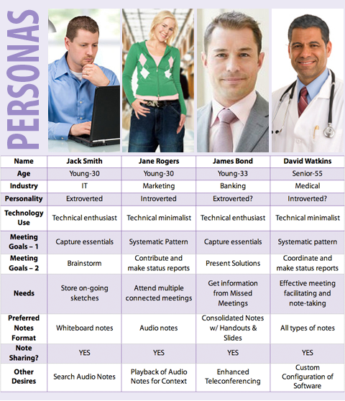
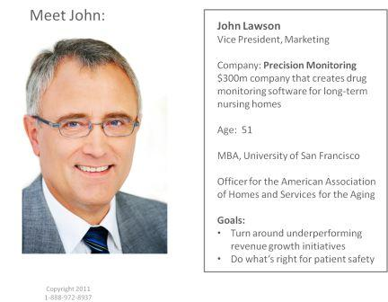
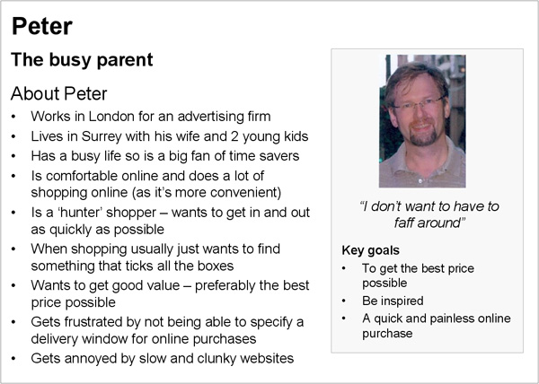
Persony

Slide 11
take away message #1:
Zjistěte, co chce váš uživatel a co chcete vy.

Slide 12
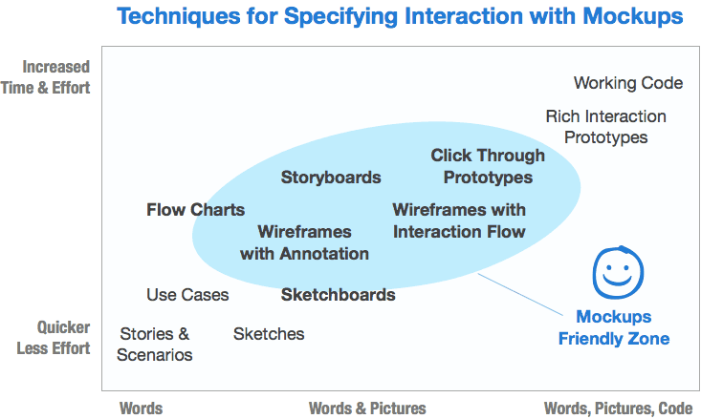
Prototypování
Zdroj: http://support.balsamiq.com/customer/portal/articles/107999-specifying-interaction-with-mockups

Slide 13
Prototypování
Tipy a triky:
Všechny materiály mějte na jednom místě.
Pracujte rychle a používejte znovupoužitelné části.
Udělejte si fotku přístroje, na který budete vytvářet aplikaci.
Pokud je to možné, využívejte známe grafické a interakční elementy daného systému.

Slide 14
Prototypování - typologie z hlediska technologie
- Storyboardy
- Papírové prototypování
Wizard of Oz
Digitální mockup
  digitální prototyp vytvořený za pomoci speciálního software.
Video prototypování
  podobně jako storyboardy.

Slide 15
1. Storyboardy
Storyboard = kreslený scénář, který nám pomůže pochopit kontext uživatel – prostředí – designovaný nástroj/aplikace/ produkt. Zachycuje děj, příběh, scénář – roli aplikace ve světě.
Nejde o pěkné obrázky, ale o předání nápadu a představy.

Slide 16
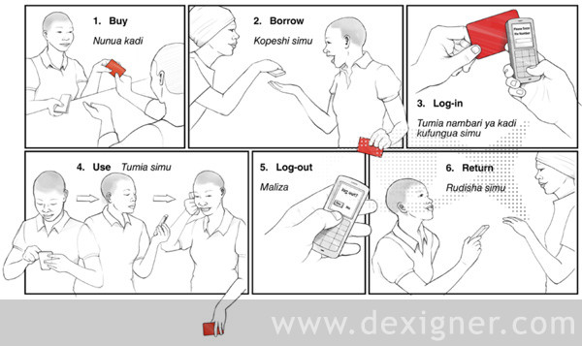
1. Storyboardy

Slide 17
2. Papírové prototypování
Výhody
Odhalíte zásadní chyby v designu rozhraní.
Šetříte peníze za vývoj špatného produktu.
Můžeme experimentovat s mnoha variantami.
Špatně navržený papírový prototyp můžeme vyhodit a vytvořit úplně nový.
Usnadňujete komunikaci mezi vývojovým týmem, designérem, uživatelem a vámi (klientem).
Nemusíte programovat.
Umocňuje kreativitu.

Slide 18
2. Papírové prototypování
Potřebujete
Model přístroje
Různé papíry
Tužky, fixy, pastelky
Nůžky, lepidlo, izolepu
Notes:
Vzít si prototyp!!!!

Slide 19
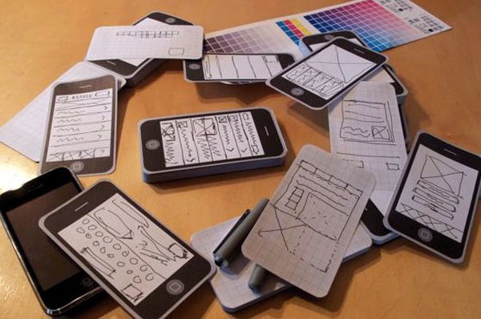
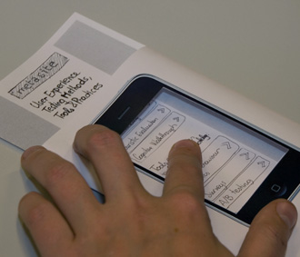
2. Papírové prototypování

Slide 20
2. Papírové prototypování
Přemýšlejte
Za jak dlouho jste schopni vytvořit první obrazovku?
Můžete si vytvořit rozmnoženinu první obrazovky.
Jak rychle jste schopni případně prototyp změnit?

Slide 21
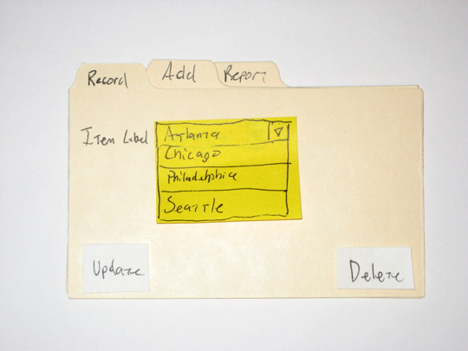
2. Rozbalovací menu

Slide 22
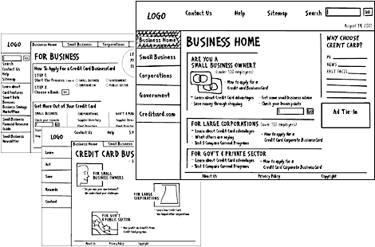
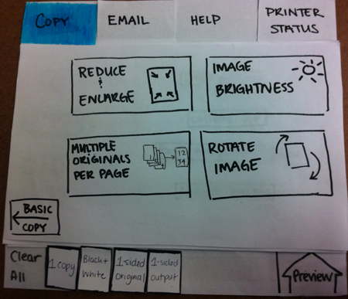
Označení

Slide 23
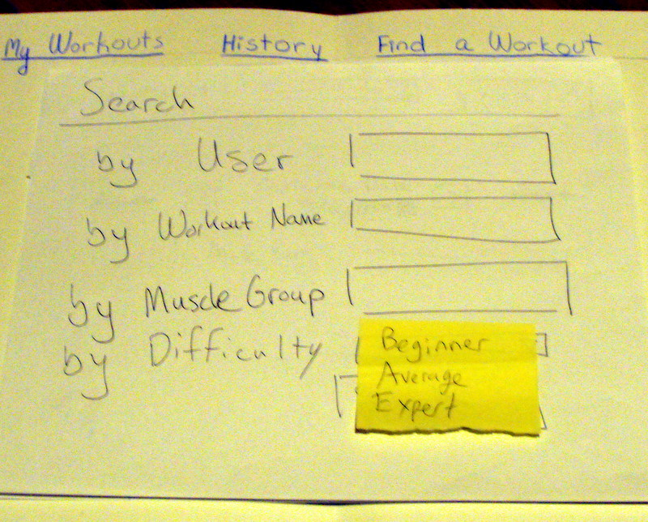
Textová pole

Slide 24
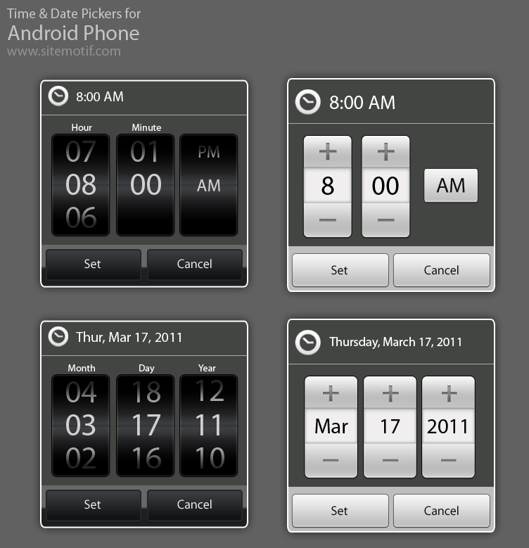
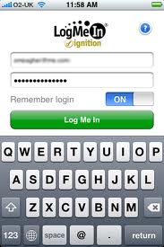
Ovládání
Snažte se používat prvky systému, pro který prototypujete.

Slide 25
take away message #2:
Hlavně levně a rychle.

Slide 26
3. Wizzard of Oz
Představte si, že bychom byli schopni pozorovat uživatele při práci se systémem, který je plně funkční, ale stále je to jen prototyp…

Slide 27

3. Wizard of Oz
Čaroděj ze země Oz (1939)
Film o dívce, která odnese tornádo do vzdálené země. Snaží se vrátit zpět za pomoci čaroděje Oz. Ten ji ale dá těžký úkol zabít zlou čarodějnici. Po cestě se k dívce přidávají další postavy, které chtějí od Oze pomoci. Nakonec se ukazuje, že Oz je pouhý člověk a dívce pomoci nemůže. Naštěstí se domů dostávají po dlouhé a nebezpečné cestě.
Oz dokázal vytvořit velké realistické show, která dívku a její přátele strašila.
Zdroj: http://www.csfd.cz/film/2818-carodej-ze-zeme-oz/
Notes:
Nakreslit obrázek – člověk na plátno vrhá ohromný stín.

Slide 28
3. Wizard of Oz
Prostřednictvím člověka simulujeme chování počítače.
Např. testování interakce uživatele s počítačem prostřednictvím hlasového ovládání. Ve skutečnosti však jsou do stroje uživatelovy pokyny přepisovány výzkumníkem.
Pro lepší představu: http://www.youtube.com/watch?NR=1&v=r2CP45MHJd8&feature=endscreen

Slide 29
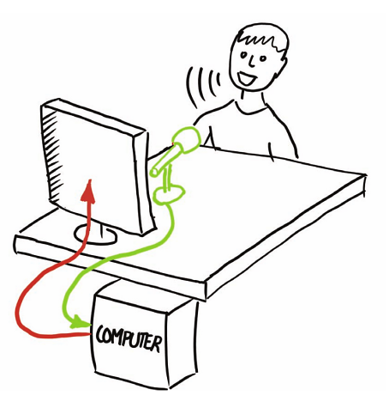
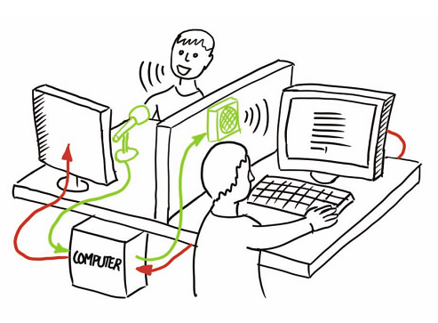
Wizard of Oz
John Gould (cirka 1980) – prototypování digitální sekretářky
Notes:
Chtěl zjistit, zda se IBM vyplatí vyvinou systém, které bude psát a člověk bude opravovat případně špatné slova.
https://books.google.cz/books?id=4i6XLHE7wpkC&pg=PA228&lpg=PA228&dq=John+Kelley+wizzard+of+oz&source=bl&ots=IFIGsq6lRG&sig=dMfMpXAzUmFKsUIzxKnPhfGYQ-0&hl=cs&sa=X&ei=Q0L_VOO1BtOradG7gIAC&ved=0CC4Q6AEwAg#v=onepage&q=John%20Kelley%20wizzard%20of%20oz&f=false
Využil metody WOZ při definování budoucího systému opatřeného hlasovým vstupem.
Uživatel počítač ovládal hlasem.
Výzkumník vkládal informace do PC v textové podobě.
Pokud počítač příkaz nerozpoznal, napsal místo slova xxxxx
Člověk slovo opravil hlasovým příkaz: „NUTS 5“ – vymaže 5 posledních slov.
Na základě chyb byl upraven i algoritmus v PC a při dalším testu již na přirozený jazyk a dotaz odpovídal správně.

Slide 30
Příklad použití W.Of.Oz: Aardvark
Aardvark je (byl) sociální vyhledávač, díky kterému dostávají jeho uživatelé odpovědi na své otázky od svých přátel a přátel přátel.
Prototypování probíhalo za využití metody WOS.
Uživatelé odesílali své dotazy.
Pracovníci je manuálně třídili a posílali online uživatelům.
“If people like this in super crappy form, then this is worth building, because they’ll like it even more,” Horowitz said of their initial idea.
Zdroj: http://blogs.wsj.com/venturecapital/2010/04/24/how-a-start-up-grew-by-paying-attention-to-whats-behind-the-curtain/

Slide 31
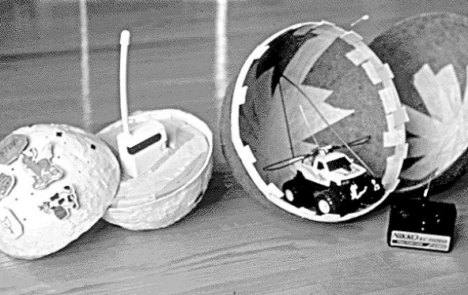
Příklad použití W.Of.Oz: GloBall
Zdroj: http://hci.stanford.edu/courses/cs247/2012/readings/WhatDoPrototypesPrototype.pdf
Notes:
Balón měl hlasově odpovídat na hlasovou komunikaci dítěte. Měl se také pohybovat k a od dítěte. Mezi uživatelem a počítačem byl člověk, který celý systém ovládal.

Slide 32
Jak WOS realizovat:
Vytvořte si scénáře a průchod aplikací.
  Vlastně definujete odpověď aplikace na vstupní data uživatele.
Vytvořte rozhraní.
Vytvořte vstupy, které bude využívat uživatel.
Kde a jak bude člověk, který ovládá aplikaci, vkládat data?
  Budete mít nějaký před-programovaný systém nebo budou vše zajišťovat lidí?
  Myslete na to, že budete muset systém nakonec vyměnit za PC.
Procvičte si roli člověka – operátora.

Slide 33
Jak testování metodou WOS
Procvičte si scénář s předstihem - vychytáte evidentní chyby.
Až budete spokojení, vyberte si uživatele.
Myslete na dvě role:
  Facilitátor – předává úkol a instrukce
  Člověk – operátor – ovládá rozhraní
Zpětná vazba od uživatele:
  Metoda hlasitého myšlení
  Retrospektivní interview
  Heuristická analýza
Nakonec si s uživatelem jednoduše popovídejte.

Slide 34
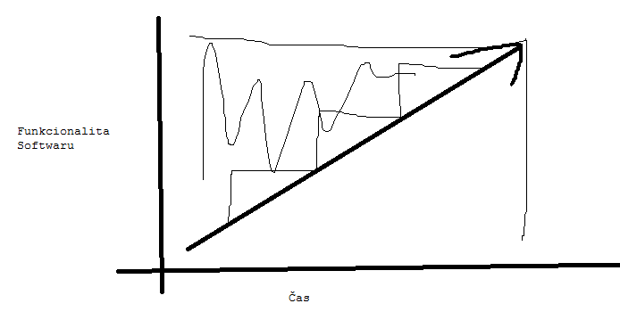
WOS v průběhu vývoje produktu
WOS můžeme využívat kdykoli v procesu vývoje aplikace/softwaru.

Slide 35
WOS - výhody
Rychlá, levná a opakovatelná metoda prototypování.
Možnost vytvořit několik variant prototypu.
Více realistický, nežli papírový prototyp.
Možnost odhalit chyby v designu.
Do středu procesu designu staví uživatele.
Může předpovědět, jak náročné bude vystavět reálný systém.
Učit se mohou i programátoři.

Slide 36
WOS - nevýhody
Můžeme simulovat něco, co nemůže nikdy existovat.
WOS potřebuje tréning a je náročný na uskutečnění.
Může být obtížné simulovat některé části systému.

Slide 37
Balsamiq Mockups
Stažení a instalace softwaru
Základní práce se softwarem
  obrazovka
  prvky designu
  vkládání obrázků
Pokročilá práce se softwarem
  jednotlivé mockupy
  linkování
  Export
Sdílení mockupu s kolegy

Slide 38
Axure www.axure.com
Download: http://www.axure.com/download
Licence: extend
Key: rRIN03YUSknbe+Pxco0JYHvEJpOH2y9sIh966vsPFazoJAdnwUv6/NnzRRZIz+uf
Licence je volná do14. února 2014.

Slide 39
4. Video prototypování
Příklad: Walkabout app: http://www.snowflyzone.com/newnewnew/2008/12/01/walkabout/

Slide 40
4. Video prototyp - výhody
Natočit něco na mobil je jednoduché a nic to nestojí.
Video je skvělý komunikační kanál.
  Sdílíte společnou vizi a představu.
  Video je přenosné a evidentní.
Pro programátory rozhraní může sloužit jako specifikace.
Spojuje design rozhraní s úkolem uživatele.
  Ukazuje funkcionalitu a možnosti.
  Ukazuje, jestli je rozhraní kompletní.
  Ve videu není nic navíc.
Notes:
Video X Specifikace v dokumentu.

Slide 41
Různá kvalita a rozlišení video prototypu
Brainstorming – 0,5 – 5 min.
Papírový prototyp + video
Drahé kvalitní detailní video
Nízká kvalita
Vysoká kvalita
Papírový prototyp + video: http://www.youtube.com/watch?v=djXB-i3-V6Q
Apple`s Knowledge Navigater: http://www.youtube.com/watch?v=9bjve67p33E

Slide 42
Co by mělo video ukazovat…
Podobně jako storyboard by mělo video ukazovat kompletní úkol.
  zahrnuta by měla být počáteční motivace zúčastněných a konečný úspěch.
Ukazovat všechny úkoly, které lze díky rozhraní realizovat.
Pomůže definovat minimalistickou funkcionalitu rozhraní.

Slide 43
Jak vytvořit video prototyp
Začni s vytvořením storyboardu.
Pokus se improvizovat.
Potřebné nástroje
  Kamera – telefon, web kamera apod. Nemusí být nic extra.
  Herci
  Realistické místo
Obecně se soustřeď na zprávu, kterou díky videu komunikuješ. Není třeba mít video skvěle natočené.

Slide 44
Video prototypování – nad čím se zamyslet?
Bude video obsahovat zvuk nebo ne?
  Audio je často náročné na úpravu.
  Můžeme využít nálepky s informacemi, nebo video proložit vysvětlujícím textem.
Jaké bude rozhraní?
  Papírový prototyp, Mockup prototyp nebo produkt nebude ve videu vidět?
Bude video ukazovat úspěšné nebo neúspěšné dokončení úkolu?
Tip: video upravujte co nejméně – pracujte efektivně.
  Klidně na kameře používejte pouze tlačítko pro zastavení nahrávání.

Slide 45
5. High-fidelity prototyp (MockUp) - InVision
Jedná se o prototyp, který je vytvořený prostřednictvím speciální aplikace nebo je naprogramovaný.
S mockup prototypem můžeme vstupovat do interakce.
Jinak vlastnosti jako papírový prototyp.
Software: http://www.1stwebdesigner.com/design/wireframing-mockup-prototyping-tools-plan-designs/
Notes:
Tablet s aplikací.

Slide 46
Efektivní prototypování
Pokud prototypujeme, je dobrý dělat kvalitní prototyp, nebo více nekvalitních prototypů?

Slide 47
Kvalita Vs. Kvantita?
V hodině keramiky učitel rozdělil žáky do dvou skupin. Jedné dal za úkol, aby vytvořila co nejvíce váz. Ta skupina se soustředila na kvantitu. Druhé skupině řekl, soustřeďte se na kvalitu a vytvořte mi jednu nejlepší vázu.
Když přišel konec hodiny, ukázalo se, že kvalitnější produkty má skupina, která se zaměřovala na kvantitu.
Rychlé prototypování alternativních řešení přináší kvalitu.
Zdroj: http://alanp.ca/blog/2011/06/01/fail-early-fail-often/
(DAVID BAYLES, 1993)
Notes:
Pokud prototypujeme, je dobrý dělat kvalitní prototyp, nebo více nekvalitních prototypů?

Slide 48
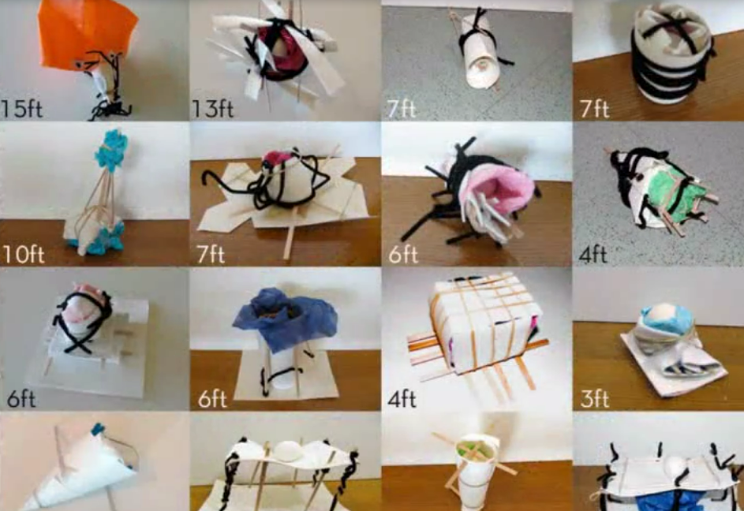
Think outside the box
Úkol: Vyhoďte vajíčko z prvního patra domu tak, aby se nerozbilo o zem.
Úspěšné video: http://www.youtube.com/watch?v=-eFMWwA2TNs&feature=g-hist
Někteří se však zasekli na prvním nápadu, který dostali. Viz. http://www.cs.cmu.edu/~spdow/files/Prototyping-Iteration-CC09.pdf
Notes:
Rychlé testování alternativních řešení.

Slide 49
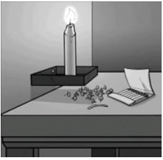
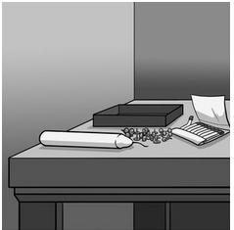
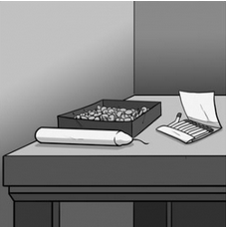
Funkční fixace
Připevněte svíčku na
korkovou stěnu tak,
aby vosk z ní nekapal
na stůl.
Zdroj: http://bajgar.blog.ihned.cz/c1-55385850-kdo-pripevni-svicku-na-zed-aneb-zvysuji-financni-motivace-vykonnost-pracovniku
Wikipedia: http://en.wikipedia.org/wiki/Functional_fixedness
Notes:
Když nezkoušíme alternativy… netestujeme.

Slide 50
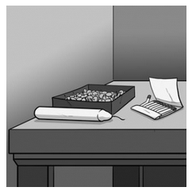
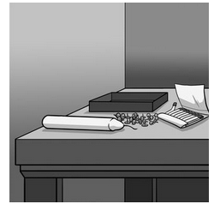
Think outside the box

Slide 51
Paralelní prototypování
Paralelní
Sériové
Protototyp
Protototyp
Protototyp
Feedback
Feedback
Feedback
Protototyp
Feedback
Protototyp
Protototyp

Slide 52
paralelní prototypování - výzkum
Steven Dew a col. chtěl zjistit, jaký typ prototypování je výhodnější.
Úkol: Dvě skupiny studentů měly tvořit reklamní letáky. Jedni využívali paralelní a druzí sériové prototypování.
Letáky byly umístěny na MySpace jako reklamní banery.
Pomocí Google Analytics byl měřen zájem uživatelů MySpace o reklamní letáky.
(DOW, 2010)

Slide 53
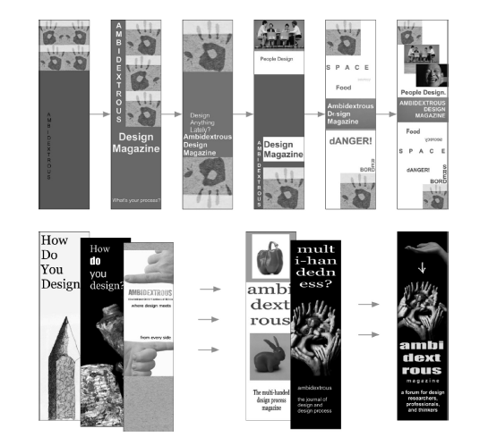
Paralelní a sériové prototypování reklamních letáků.

Slide 54
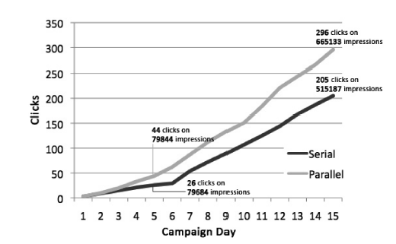
Návštěvnost webu.
Navíc na webu zůstávali déle ti uživatelé, kteří se na něj dostali z reklamy vytvořené paralelním prototypováním.

Slide 55
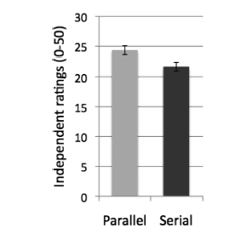
Hodnocení expertů na design.

Slide 56
Proč má paralelní prototypování lepší výsledky?
Paralelní prototypování odděluje EGO od ARTEFAKTU, který designuji.
  Jestliže obdržím kritiku na můj jediný projekt, pak jsem náchylný kritiku brát osobně.
Paralelní prototypování umožňuje porovnávání a umožňuje přenos dobrých prvků designu na budoucí prototyp

Slide 57
Srovnávání podporuje vzdělávání
Jedna část participantů (A) dostala za úkol přečíst nejdříve jednu studii, zapřemýšlet nad ní a pak druhou studii a zapřemýšlet nad ní.
Druhá část participantů (B) dostala najednou obě studie a měla je porovnávat.
Výsledek: participanti B byli schopni lépe popsat studie, jejich podobnost a bylo u nich naměřeno 3x vyšší porozumění textu.
(LOEWENSTEIN a col., 2003)
Studie 1
Studie 2
Porozumění 1
Porozumění 2
Studie 1
Studie 2
Porozumění 3
Notes:
Která skupina porozuměla textu lépe?

Slide 58

Jaký má vliv paralelní prototypování na designérský tým?
Chceme znovu zjistit na jaký banner uživatelé na internetu klikají nejčastěji.
Banery tvoří dvojce participantů v rámci procesu:
Individuálně vytváří své nápady.
Sdílí své nápady.
Individuálně pracují na finálním nápadu.
Tři typy skupin:
Vytváří, sdílí a předkládají dva nápady.
Vytváří a sdílí dva nápady, předkládají jeden nápad
Vytváří, sdílí a předkládají jeden nápad.
Zdroj: https://hci.stanford.edu/publications/2010/prototyping-dynamics/PrototypingDynamics2010.pdf
Notes:
Protože zde hraje roli Ego. – Ti co předkládali dva neměli pravděpodobně strach z kritiky.
This paper found that when people produce and share multiple alternatives at group discussions, they explore more diverse ideas, integrate more of their partner’s features, engage in more productive design conversations, and ultimately, create higher-quality work. Many designers already practice this approach. This research seeks to develop a theoretical understanding of creative work to help practitioners and students solve design problems more effectively. These results suggest that many more practitioners and teachers might beneficially adopt a “share multiple” strategy. More broadly, this work raises several important questions.

Slide 59
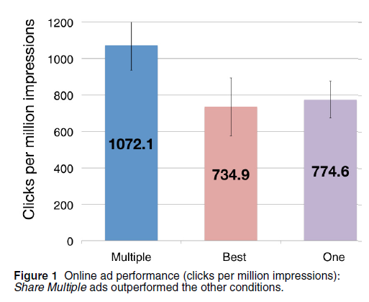
Zdroj: https://hci.stanford.edu/publications/2010/prototyping-dynamics/PrototypingDynamics2010.pdf

Slide 60
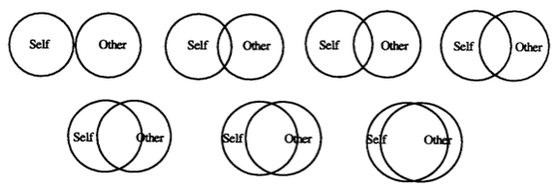
Výhody sdílení více prototypů
Individuální práce člena týmu je bohatší.
Členové týmu mezi sebou sdílí více vlastností rozhraní.
Dochází k intenzivnější konverzaci.
Vznikne lepší konsenzus.
V rámci týmu vznikají bohatší vztahy.
Notes:
Když sdílíme jenom jeden nápad, tak po kritice lidé k druhému cítí nepřátelství a nedůvěru. Proč právě kritizoval tento nápad. Lidé si berou kritiku více osobně. Když však sdílíme několik prototypů, pak o sobě lidé smýšlí lépe.
Obrázek jde horizontlně ve dvou řadách

Slide 61
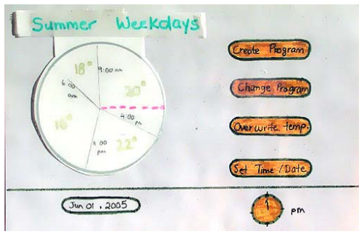
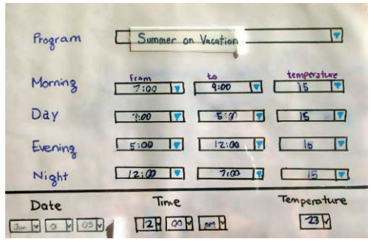
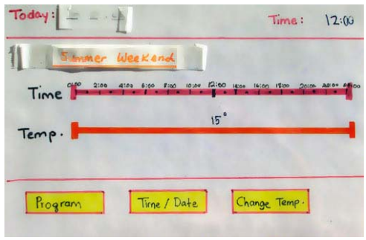
Alternativní prototypy ujasňují terminologi
Notes:
Napříč designérským a programátorským týmem. Co je důležité tak také mezi ´řešitelským týmem a uživatelem.

Slide 62
I. Týmový úkol
https://drive.google.com/file/d/0B9SlvQlurzUwa1h4Z0pQek01NzQ/view?usp=sharing
InVision - webinář
18. 3. v 18:00
Join.me https://join.me/

Slide 63
Literatura a odkazy
SNYDER, Carolyn. Paper prototyping: the fast and easy way to design and refine user interfaces. San Diego, CA: Morgan Kaufmann Pub., c2003, xxiv, 378 p. ISBN 15-586-0870-2.
Prototypování aplikací na iPhone. Výhody X nevýhody, Jak na to v krocích. Pozadí, standardizované ovládání: tap bar, posuvné ovládání, vkládání textu, výběr možností, označení možností, upozornění, Segmentované ovládaní. http://www.codeproject.com/Articles/111949/Excerpt-from-Designing-the-iPhone-User-Experience
Templates iphone a některých Windows a Android telefonů (volně ke stažení): http://www.tripwiremagazine.com/2012/07/free-printable-sketching-wireframing-templates.html
Stránka, kde lze stáhnout komponenty pro papírové prototypování HTC, Tablety s HoneyCompem, iPhone, iPad atd. http://www.zurb.com/playground/honeycomb-stencils
Zajímavý článek o prototypování: http://www.userfocus.co.uk/articles/paperprototyping.html

Slide 64
Děkuji za pozornost
Tomáš Bouda
boudatomas@gmail.com
KISK 2012 Komunikace Člověk-počítač

